Slide 1
Wieża Hanoi
bardzo szczegółowa prezentacja

Slide 2

https://derpy.me/hanoi

Slide 3
Spis treści
Co to jest Wieża Hanoi?
Jak rozwiązać to samemu?
Potrzebna fundacja (rekurencja, …).
Omówienie algorytmu rekurencyjnego.
Porównanie go z innymi algorytmami.
… i więcej. ;)

Slide 4
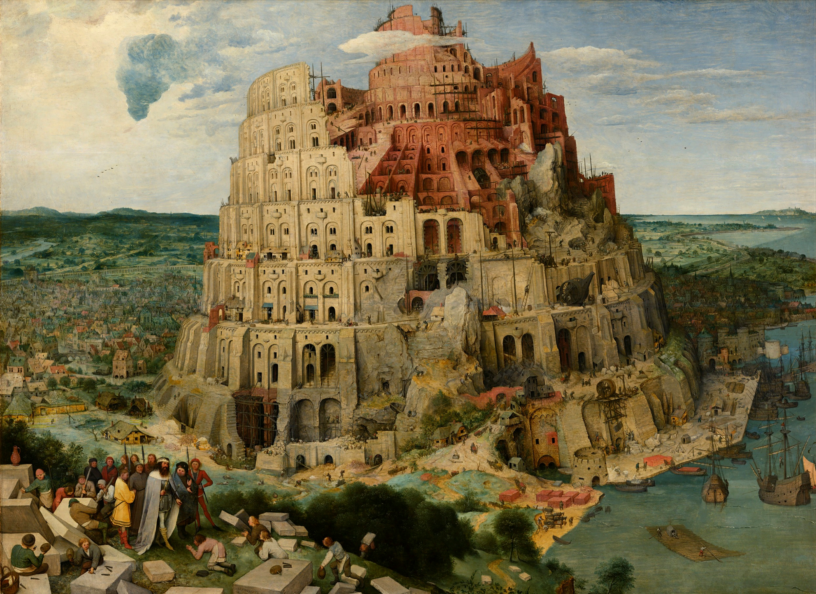
Co to jest Wieża Hanoi?
Problem polegający na odbudowaniu, z zachowaniem kształtu, wieży z krążków o różnych średnicach.
Nie wolno kłaść krążka o większej średnicy na mniejszy.
Nie wolno przekładać kilku krążków jednocześnie.

Slide 5
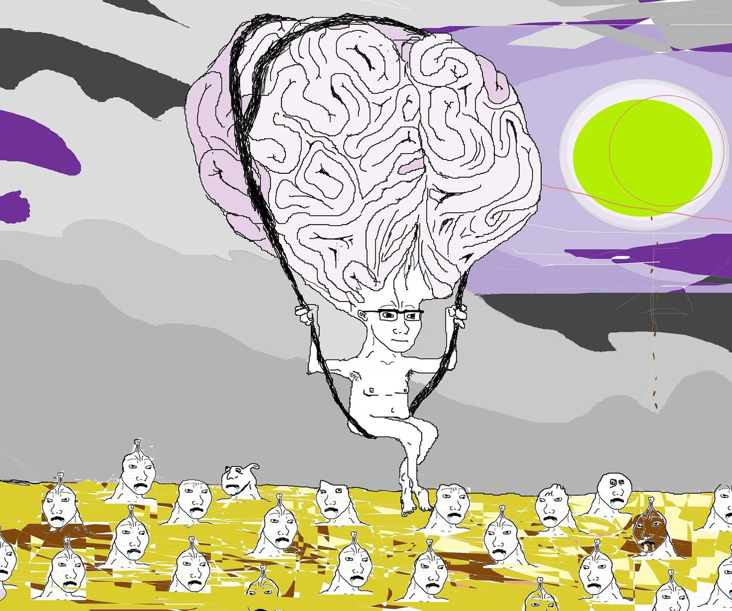
Jak rozwiązać to samemu?
Ruchy dysków mogą zostać wyciągnięte z liczenia binarnego za pomocą ciągłego dodawania 1, zaczynając od samych zer, a kończąc na samych jedynkach, gdzie liczba cyfr to będzie liczba dysków. Na przykład dla 4 dysków - zaczynamy od:
0b0000 (0),
a kończymy na:
0b1111 (15)
(pokazując to na realnym przykładzie jest to dużo bardziej intuicyjne i zrozumiałe).

Slide 6
Krok po kroku
Jedna cyfra odpowiada jednemu dyskowi. Najbardziej znaczaca (pierwsza od lewej) odpowiada najwiekszemu dyskowi, najmniej znaczaca najmniejszemu.
Jeśli jakaś cyfra zmienia się z 0 na 1 ruszamy jej dysk na prawo.
Jeśli nie możemy ruszyć o jeden, ruszamy o dwa.
Jesli jestesmy na ostatniej wieży i musimy sie ruszyć idziemy z powrotem do pierwszej.

Slide 7
Potrzebna fundacja

Slide 8
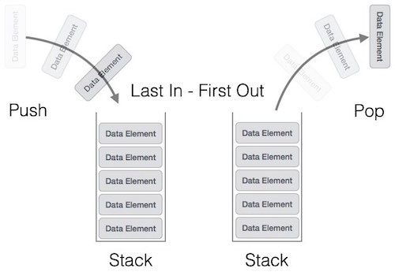
Stos
Liniowa struktura danych, w której dane dokładane są na wierzch stosu i z wierzchołka stosu są pobierane (bufor typu LIFO, Last In, First Out; ostatni na wejściu, pierwszy na wyjściu).

Slide 9
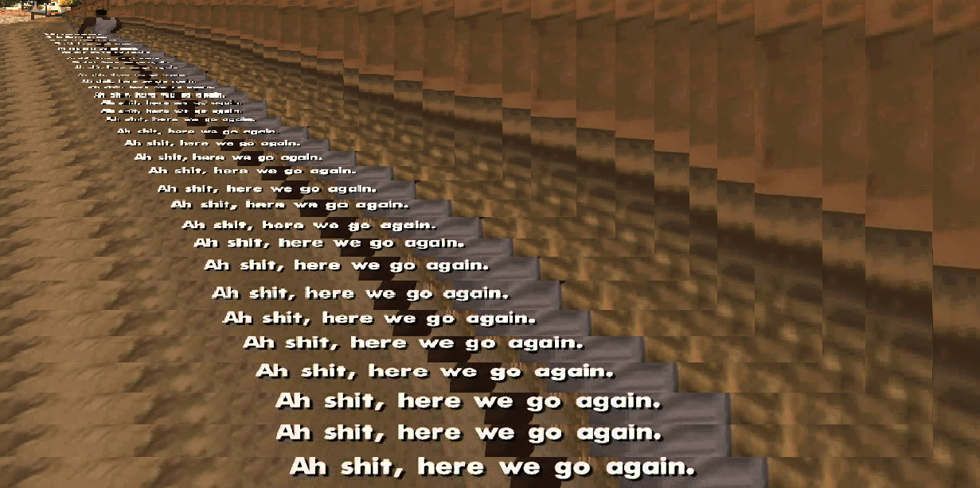
Rekurencja
Odwoływanie się np. funkcji lub definicji do samej siebie.
Przykłady akronimów rekurencyjnych:
GNU – GNU’s Not Unix
PHP – PHP Hypertext Preprocessor
Wine – Wine Is Not an Emulator

Slide 10
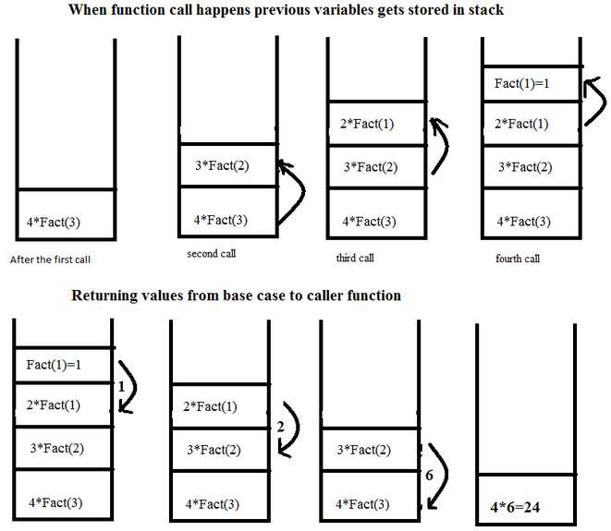
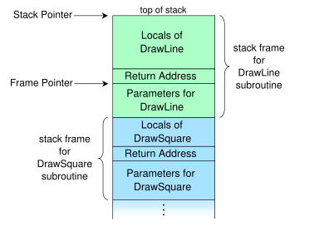
Stos, rekurencja, oraz o tym jak żyć.

Slide 11

Omówienie algorytmu rekurencyjnego

Slide 12

Porównanie algorytmów

Slide 13
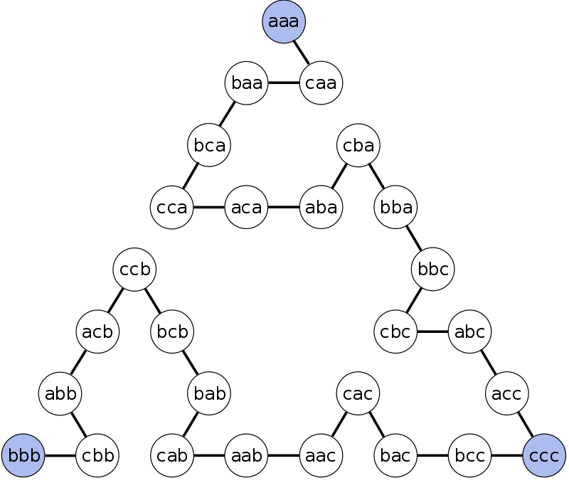
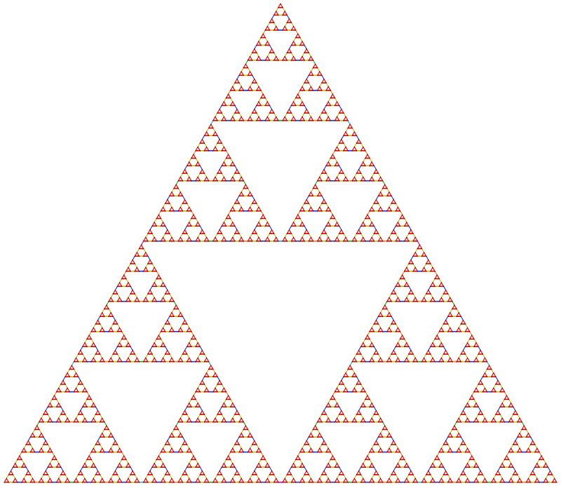
Trójkąty sierpińskiego

Slide 14
Bibliografia
https://en.wikipedia.org/wiki/Tower_of_Hanoi
https://pl.wikipedia.org/wiki/Stos_(informatyka)
https://pl.wikipedia.org/wiki/Rekurencja
3Blue1Brown
System binarny, Hanoi i Sierpiński, część 1
Binary, Hanoi, and Sierpinski, part 2
mój GitHub ;)

Slide 15
Wykonał:
Adrian [REDACTED]
:(){ :|:& };:

